Slide 1


«Методические рекомендации
по мерам безопасности при столкновении
с борщевиком Сосновского и оказанию
первой помощи»

Slide 2


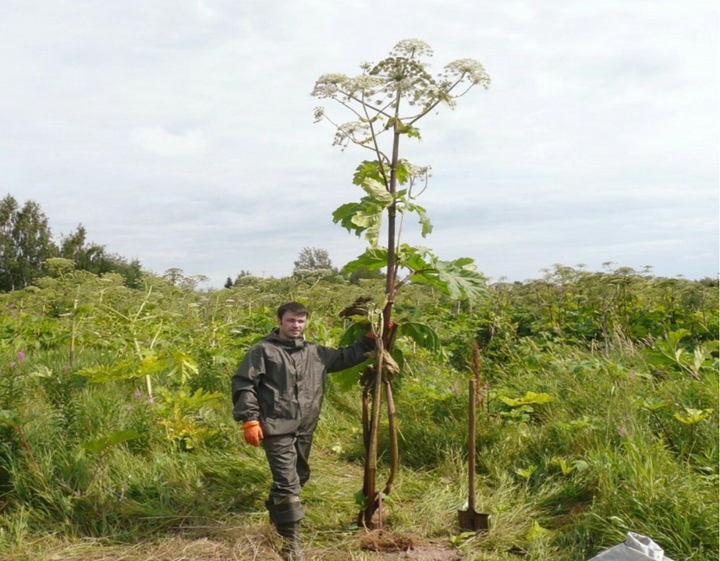
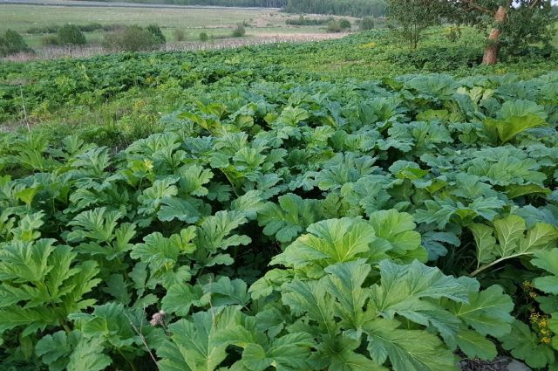
Борщевик Сосновского (Heracleum sosnowskyi Manden.) – крупное (до нескольких метров в высоту) травянистое растение семейства зонтичных (Apiaceae).
Разных видов борщевика в мире насчитывается 52 штуки. В России шире всего распространен борщевик Сосновского, и вот он как раз очень опасен.
Ожоги I-й и II-й степени развиваются на второй-третий день после контакта кожи человека с любой частью растений.
В худшем случае развивается ожог III степени, представляющий угрозу для жизни. Зафиксированы случаи гибели людей и крупных животных, прикасавшихся к этому растению.
Выделяемые растением сильно пахнущие эфирные масла, попадая через дыхательные пути, вызывают аллергию и токсическое отравление.
2

Slide 3
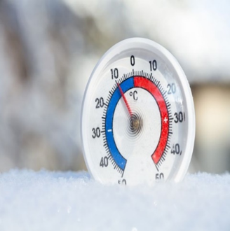
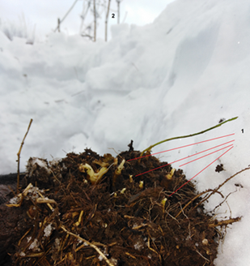
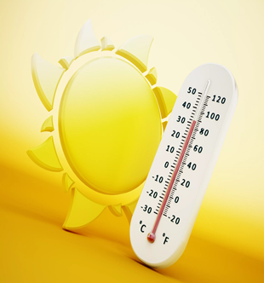
Борщевик обладает высокой жизнеспособностью:
всходы переносят заморозки
до минус -10 °С, под глубоким снегом до минус - 35 - 45 °С, а также устойчивы к высоким температурам до +37 °С.
3

Slide 4
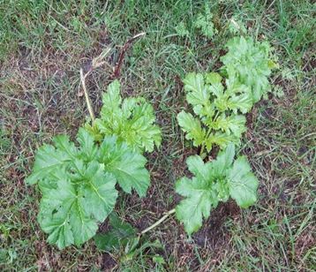
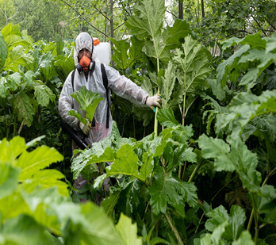
Растение отличается быстрым ростом:
через две - три недели после начала весеннего отрастания его высота достигает 25 - 40 см;
через 40 - 45 дней - более 1,5 м; длина листьев - до 1 м.
4

Slide 5
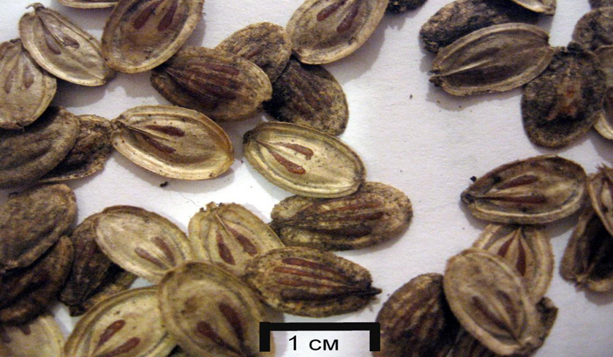
В зарослях борщевика ежегодно формируется и расходуется значительный запас семян - до 20 тысяч семян на 1 квадратный метр поверхности почвы.
Размеры семян таковы, что если их уложить равномерно на поверхности почвы, то этого количества семян хватит чтобы покрыть 1 кв.м. полностью без промежутков.
Большая часть семян всходит на следующий год после созревания.
Борщевик распространяется семенами с помощью ветра, воды, животных, птиц, транспорта и другими средствами.
5

Slide 6
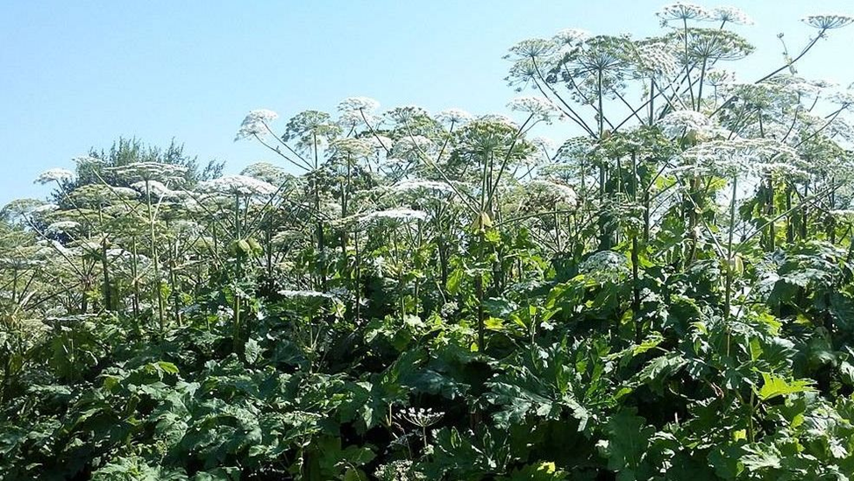
Борщевик способен образовывать заросли. После формирования такой заросли на занятую борщевиком территорию не могут проникнуть другие виды растений.
Борщевик в таких условиях может возобновляться неограниченно долгое время.
6

Slide 7
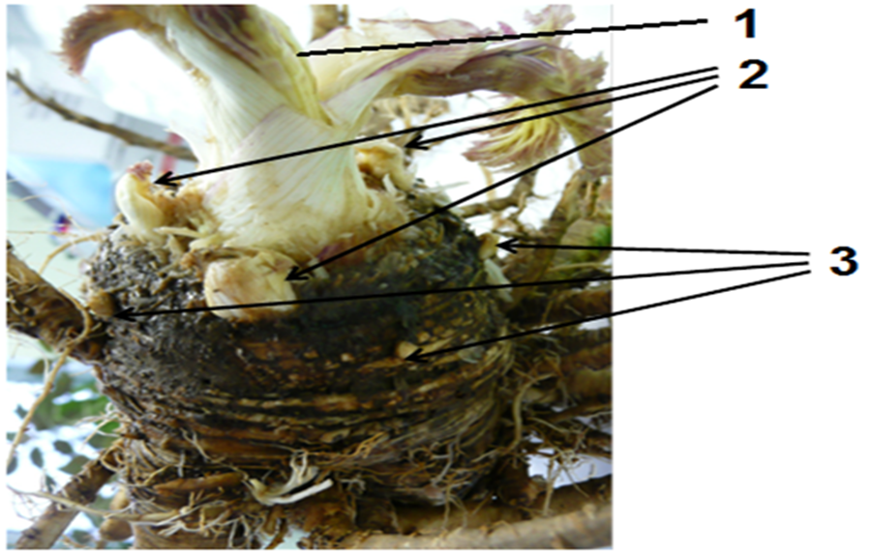
На подземной части побега борщевика, углубленной на 7-15 см в почву, формируется 5-6 почек, каждая из которых способна сформировать новый надземный побег, в случае гибели основного побега до наступления плодоношения.
7

Slide 8
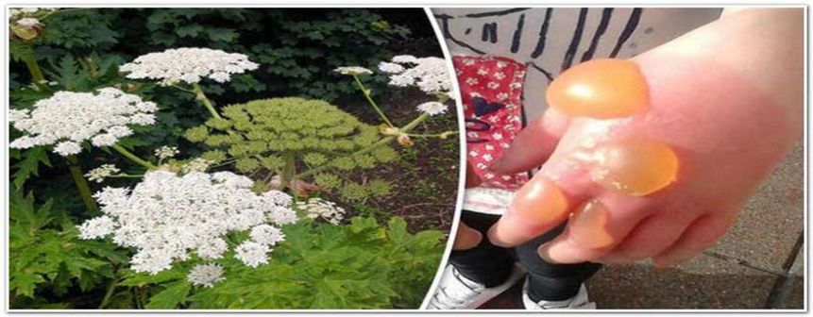
Для человека растение является ядовитым – способно вызывать ожоги.
Все части растения в соке содержат фурокумарины – вещества, которые при попадании на кожу резко повышают ее чувствительность к ультрафиолетовому свету.
Ожоги I-й и II-й степени развиваются на второй-третий день после контакта кожи человека с любой частью растения.
8

Slide 9
Как происходит ожог борщевиком?
Сок борщевика содержит в себе фурокумарин бергаптен. Это вещество увеличивает восприимчивость кожи человека к ультрафиолетовому излучению, то есть борщевик обладает фототоксичными свойствами. При этом сок борщевика не оказывает на кожные покровы явного раздражающего действия, непосредственно при контакте с растением человек не испытывает никакого дискомфорта. Но если в течение 48 часов после контакта кожа будет подвергнута воздействию солнечных лучей, это приведет к появлению сильного ожога.
Выраженность ожога будет тем больше, чем больше сока борщевика попало на кожу. Наиболее сильно выражено фототоксичное свойство у борщевика в период цветения. И, естественно, вероятность ожогов резко возрастает в ясные и солнечные дни.
Не менее распространена и аллергия на борщевик. В качестве аллергена выступают эфирные масла, которые и обусловливают пряный выраженный аромат цветка.
9

Slide 10
Симптомы ожога
Симптомы ожога борщевиком могут проявляться спустя довольно длительное время, иногда спустя несколько часов от момента контакта сока растения с кожными покровами. После того, как на пораженный участок кожи попадут солнечные лучи, он начинает сильно зудеть и краснеет. Чуть позже на нем образуются ожоговые волдыри. При многочисленных и сильных ожогах у пострадавших повышается температура тела, возникает головная и мышечная боль, появляются жалобы на резкую слабость, отсутствие аппетита. После того, как волдыри вскрываются, на их месте образуется эрозия, а затем длительно незаживающая язва. Со временем она эпителизируется, но на коже остаются темные пятна, сохраняющиеся несколько лет. Вдыхание эфирных масел, выделяемых борщевиком, также таит в себе опасность. Если длительное время находиться возле его зарослей, то возникает сильное головокружение, и может случиться глубокий обморок.
10

Slide 11
Первая помощь при ожоге борщевиком
Если произошел контакт кожных покровов с борщевиком, для профилактики ожога необходимо:
1.Промокните салфеткой или платком, не растирая и не применяя усилие. Старайтесь находиться в тени.
2. Промойте пораженный участок мылом и смойте проточной водой
3. Обработайте спиртом. Йод и бриллиантовый зелёный для этих целей не подходят!
4. Укройте кожу от попадания солнечных лучей, во избежание сильного поражения. Не прибегайте к клейкому пластырю, тугим повязкам.
5. Примите антигистаминное средство. Сок борщевика – сильный аллерген. Курс длится 5-6 дней.
6. Исключено применение жирных кремов и мазей. Их использование способствует глубокому поражению кожи.
7. Несколько суток не подвергайте кожу воздействию солнечных лучей
11

Slide 12
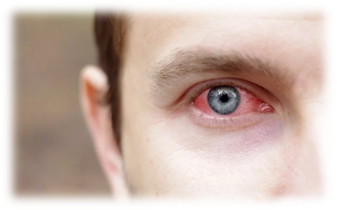

Если ожог затронул глаза, рот или другие слизистые оболочки, к врачу обращаться нужно немедленно.
12

Slide 13
Берегите себя!

